Slide 1

Accidents routiers en France | 2020–2024
Mission Data & IA : transformer les données en connaissances utiles à la prévention routière
Comprendre les accidents routiers pour mieux prévenir les conséquences graves
Nabila KSOURI | Octobre 2026
BAAC 2020–2024 | Projet final Data Analyst | Nabila KSOURI
01

Slide 2
Problématique & hypothèses
Comprendre l'évolution des accidents et identifier les facteurs associés à leur gravité
PROBLÉMATIQUE
Comment les accidents corporels ont-ils évolué en France entre 2020 et 2024, et quels facteurs sont associés aux conséquences les plus graves ?
ÉVOLUTION
FACTEURS DE GRAVITÉ
Les accidents ont-ils diminué entre 2020 et 2024 ? Observe-t-on des différences selon les territoires ?
Les profils des usagers, les véhicules et les conditions de circulation sont-ils associés à des conséquences plus graves ?
BAAC 2020–2024 | Projet final Data Analyst | Nabila KSOURI
02

Slide 3
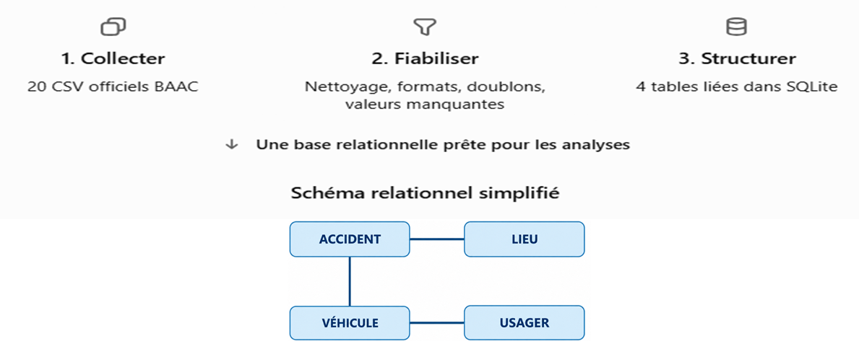
De la donnée brute à une base fiable
Source : données officielles BAAC — ONISR / data.gouv.fr | 2020–2024 | 20 fichiers CSV
La base de données en chiffres
BAAC : Bulletins d'analyse des accidents corporels de la circulation.
BAAC 2020–2024 | Projet final Data Analyst | Nabila KSOURI
03

Slide 4
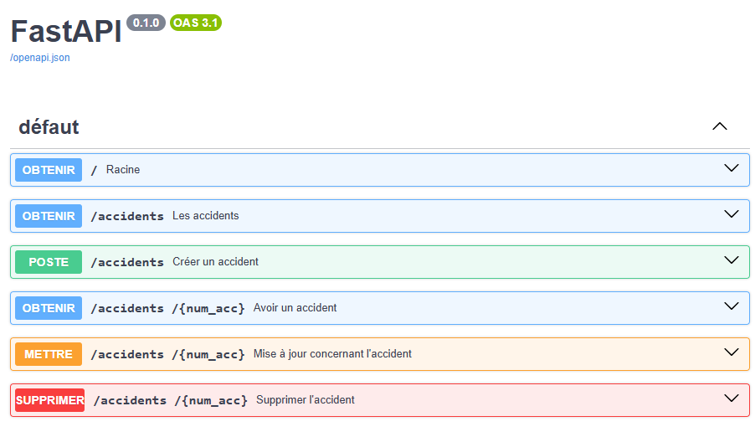
Une API pour accéder aux données
Une interface locale développée avec FastAPI pour consulter et gérer les données BAAC
API REST opérationnelle : consultation, création, modification et suppression des accidents
BAAC 2020–2024 | Projet final Data Analyst | Nabila KSOURI
04

Slide 5
Cinq années d'accidents : quel bilan humain ?
Accidents corporels enregistrés en France entre 2020 et 2024
Accidents corporels
Usagers impliqués
268 788
612 181
Personnes tuées
Blessés hospitalisés
16 379
93 525
Derrière ces chiffres, une question essentielle : comment l'accidentalité a-t-elle évolué au fil des années ?
BAAC 2020–2024 | Projet final Data Analyst | Nabila KSOURI
05

Slide 6
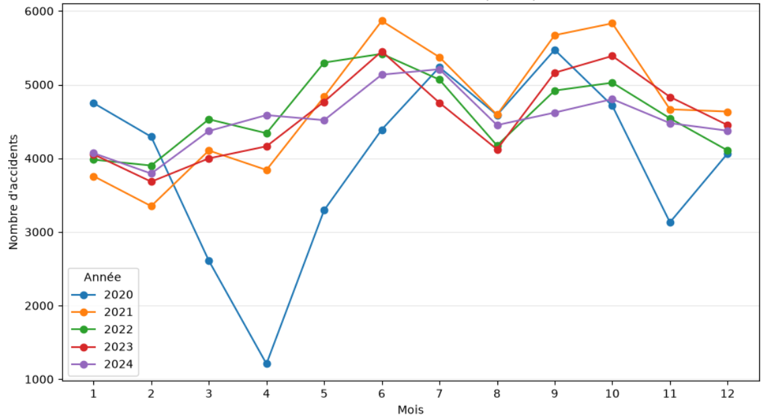
À quelles périodes les accidents sont-ils les plus fréquents ?
Une année 2020 atypique et des variations saisonnières entre 2021 et 2024.
Les accidents présentent des niveaux souvent élevés en juin et à l'automne, tandis que 2020 se distingue par une forte baisse au printemps.
BAAC 2020–2024 | Projet final Data Analyst | Nabila KSOURI
06

Slide 7
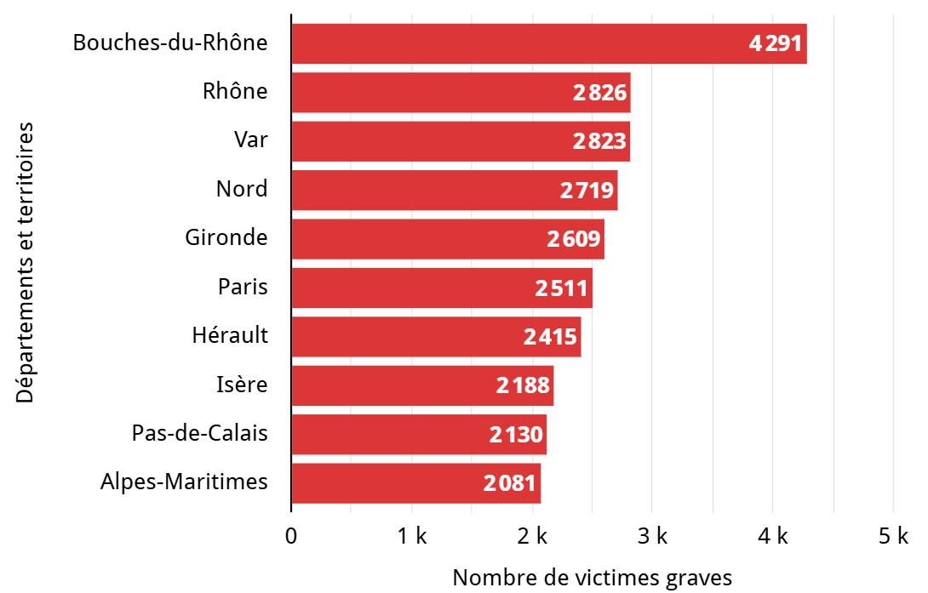
Où se concentrent les victimes graves sur le territoire français ?
Des disparités géographiques importantes entre les départements.
Les Bouches-du-Rhône arrivent en tête avec 4 291 victimes graves, devant le Rhône (2 826) et le Var (2 823).
BAAC 2020–2024 | Projet final Data Analyst | Nabila KSOURI
07

Slide 8
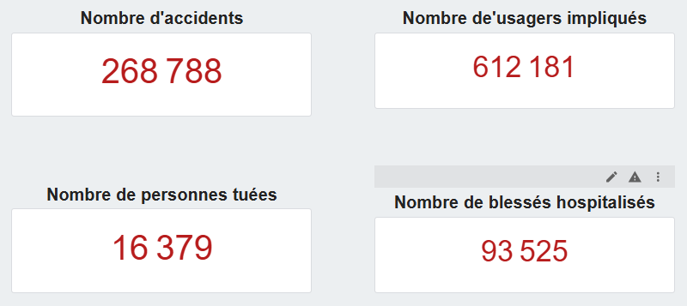
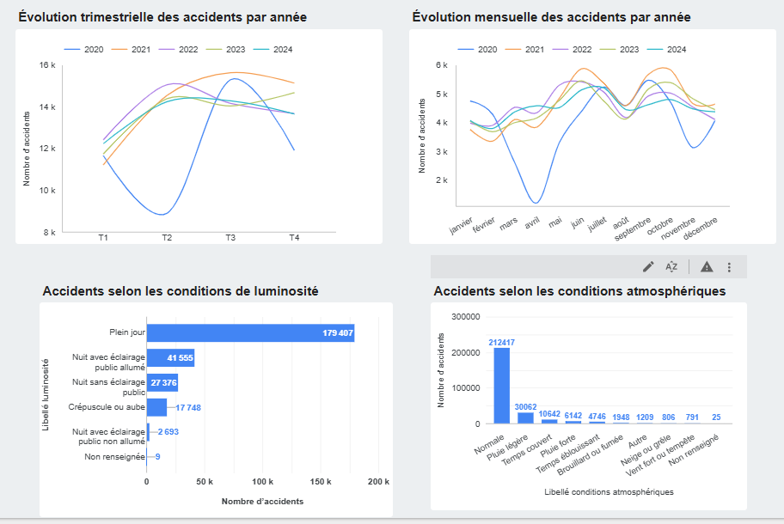
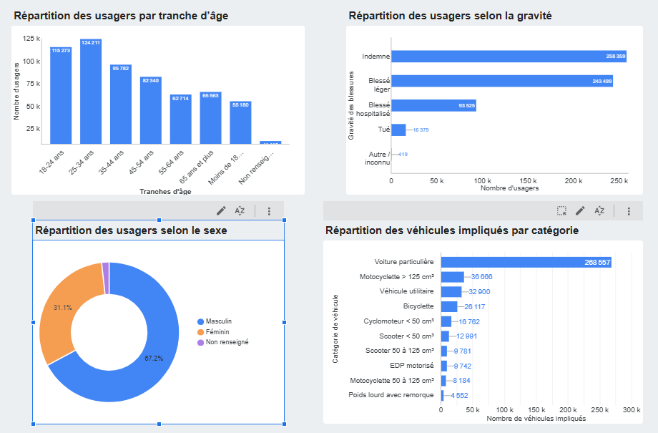
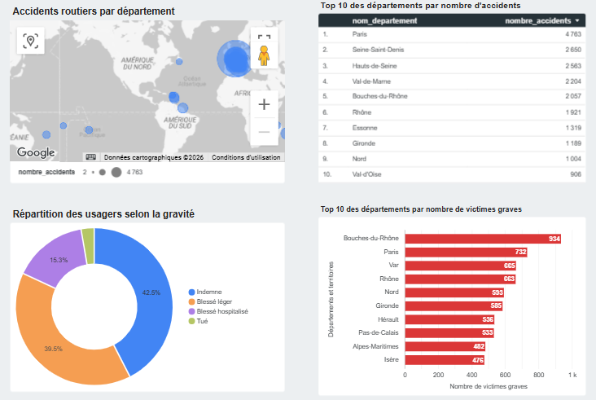
Des analyses à la décision : un tableau de bord interactif
4 vues complémentaires pour explorer les accidents corporels de 2020 à 2024
VUE D’ENSEMBLE
TEMPORALITÉ
PROFILS
GÉOGRAPHIE
Un outil interactif pour identifier les tendances et orienter les actions de prévention
BAAC 2020–2024 | Projet final Data Analyst | Nabila KSOURI
08

Slide 9




Peut-on anticiper la gravité d'un accident grâce aux données ?
Comparer plusieurs modèles pour identifier les situations associées aux conséquences les plus graves.
1. Préparer
2. Comparer
3. Sélectionner
14 variables explicatives et préparation des données
Régression logistique et Random Forest, puis optimisation avec GridSearchCV
Random Forest optimisé, seuil de décision : 0,45
Notre priorité : limiter les cas graves non détectés.
Privilégier le rappel tout en surveillant les fausses alertes.
BAAC 2020–2024 | Projet final Data Analyst | Nabila KSOURI
09

Slide 10
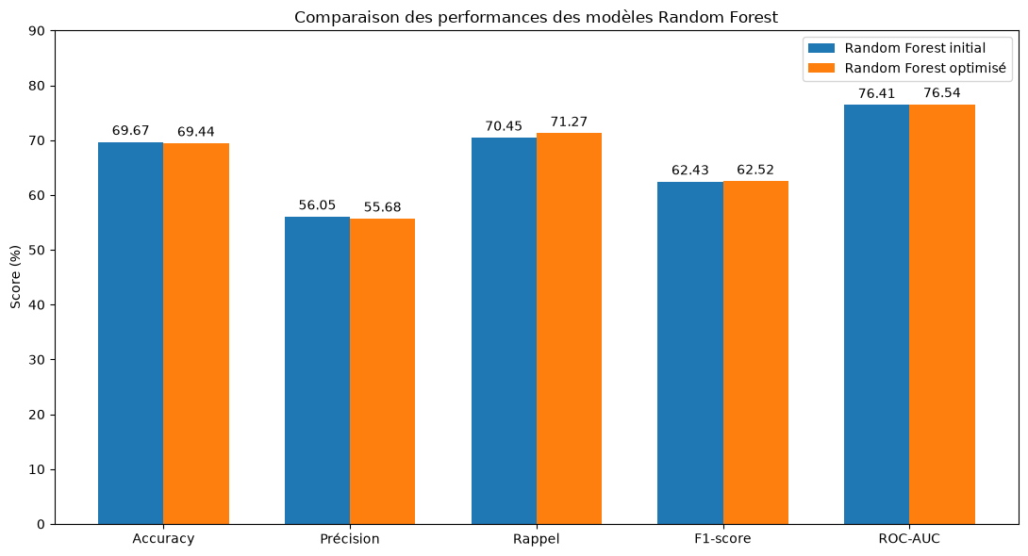
Le modèle optimisé détecte-t-il mieux les cas graves ?
Une optimisation qui améliore légèrement la détection des cas graves, au prix d'un plus grand nombre de fausses alertes
Rappel initial
70,45 %
Rappel optimisé
71,27 %
+0,82 point de rappel : une amélioration modeste, mais cohérente avec notre priorité de détection des cas graves.
BAAC 2020–2024 | Projet final Data Analyst | Nabila KSOURI
09

Slide 11
Le modèle parvient-il à détecter les situations graves ?
Un modèle capable d'identifier plus de 7 cas graves sur 10, mais qui présente encore des limites.
Rappel
Précision
F1-score
ROC-AUC
71,27 %
55,68 %
62,52 %
76,54 %
Cas de gravité élevée détectés
Cas de gravité élevée non détectés
13 704
5 524
Correctement identifiés parmi les usagers du jeu de test
Non détectés par le modèle
Le modèle constitue une aide à l'analyse, mais ne permet pas encore de détecter toutes les situations graves.
BAAC 2020–2024 | Projet final Data Analyst | Nabila KSOURI
10

Slide 12
Comment exploiter l'IA tout en maîtrisant ses risques ?
Des innovations prometteuses qui nécessitent des données fiables et une supervision humaine.
IA AGENTIQUE
DONNÉES AI-READY
Automatisation assistée des tâches d'analyse
Qualité, documentation et traçabilité des données
ANALYSE EN TEMPS RÉEL
IA RESPONSABLE
Actualisation des indicateurs et détection plus rapide
Biais, erreurs prédictives et supervision humaine
Dans ce projet, le principal enjeu est de limiter les erreurs de prédiction sans automatiser les décisions de prévention.
BAAC 2020–2024 | Projet final Data Analyst | Nabila KSOURI
11

Slide 13
Comment transformer les résultats en actions de prévention ?
Trois enseignements pour orienter les priorités, tout en tenant compte des limites des données.
RÉSULTAT OBSERVÉ | RECOMMANDATIONS
Piétons : 32,72 % de gravité élevée ; deux-roues motorisés : 34,37 % | Renforcer la prévention auprès des usagers vulnérables
Hors agglomération : 25,78 % contre 13,05 % en agglomération | Approfondir l'étude des routes et contextes hors agglomération
28,73 % des cas graves non détectés par le modèle optimisé présenté | Améliorer le modèle et maintenir une supervision humaine
LIMITES : absence de données d'exposition au trafic, biais possibles et performances prédictives perfectibles.
BAAC 2020–2024 | Projet final Data Analyst | Nabila KSOURI
12

Slide 14



Conclusion — Que retenir de cinq années d'accidents routiers ?
Deux questions de départ, des résultats concrets et des pistes de prévention.
Hypothèse 1 — Les accidents ont-ils diminué ?
Une reprise en 2021, suivie d'une légère baisse jusqu'en 2024. L'année 2020 reste atypique.
Hypothèse 2 — Quels facteurs sont associés à la gravité ?
Les profils des usagers, les catégories de véhicules et les contextes routiers présentent des différences importantes de gravité.
Apport du Machine Learning
Un modèle capable de détecter environ 71 % des cas graves, mais qui nécessite encore des améliorations.
Transformer les données en connaissances pour orienter une prévention routière plus ciblée.
BAAC 2020–2024 | Projet final Data Analyst | Nabila KSOURI
13

